Slide 1

Control de horas motor con BI y Big Data
Transportes Luchito EIRL
Base de Datos Avanzadas y Big Data · Proyecto final · UPN 2026-2
NRC 226534
Estudiante: Evelyn G. Lévano Diaz
Docente: Artemio Calderón Pérez
Notes:
Guion sección 1 (≈0:45): saludo, presentación del grupo y del proyecto.

Slide 2
Resumen ejecutivo
20+ años
MARSA
43.0 h
Transportes Luchito: carga pesada y alquiler de volquetes
Principal cliente: factura por horas motor
horas validadas que llegan al tablero (100 % trazables)
BI + Big Data en una sola solución
SQL Server → ETL → Data Mart → Power BI · PySpark + Parquet para telemetría
Del parte en papel a horas validadas y trazables
Notes:
Guion sección 2 (≈0:45). Contexto de la empresa y resultado en una frase.

Slide 3
Problemática: el parte en papel
Conductor
Administración
Conciliación
Facturación
anota horas en parte físico
transcribe a Excel y a sistema de MARSA
con MARSA, sin validación
con posibles discrepancias
Doble digitación
Fuentes dispersas
Dependencia
errores: fin < inicio, jornadas > 24 h
mantenimiento, RR. HH. y SST sin conexión
del sistema del cliente para conocer sus horas
Notes:
Guion sección 3 (≈1:15). Recorrer el flujo manual y sus consecuencias.

Slide 4
Objetivo y alcance
Objetivo general
Validar y trazar las horas motor: 100 % de las horas del tablero provienen de registros validados
OE-01 Analizar el proceso actual
OE-02 Base de datos en SQL Server
OE-03 ETL + modelo estrella
OE-04 Dashboard con indicadores
OE-05 Validación y exportación
Incluye: alquiler de volquetes · reportes exportables para MARSA Fuera: integración en tiempo real con MARSA · otras líneas de negocio
Notes:
Guion sección 4 (≈1:00). Objetivo general, 5 objetivos específicos y límites.

Slide 5
Requerimientos y actores
RF01 · Calcular horas por unidad y conductor
RNF01 · Escalar hasta 5 M de registros
RF02 · Marcar registros "observados"
RNF02 · Filtros en Power BI < 2 s
RF03 · Procesar telemetría (RPM, estados)
RNF03 · Telemetría en formato Parquet
Actores
Gerencia
Facturación
Administración
Mantenimiento
Notes:
Guion sección 5 (≈1:00). RF/RNF clave y quién usa la solución.

Slide 6
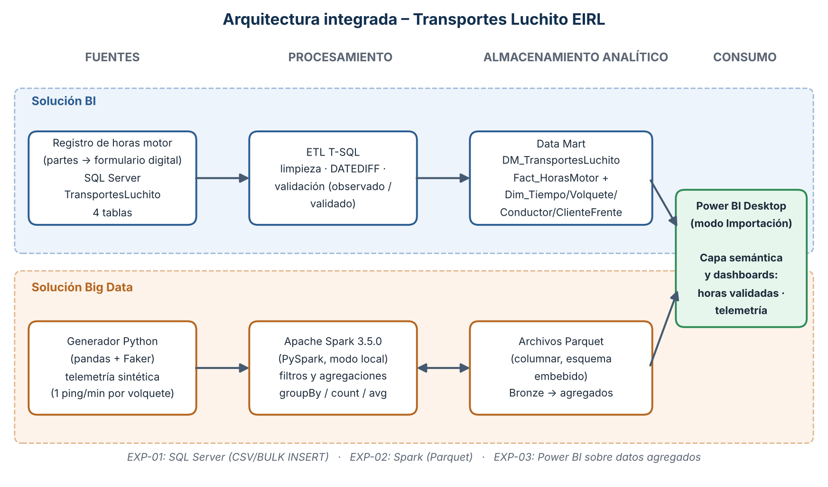
Arquitectura integrada
Notes:
Guion sección 6 (≈1:15). Dos flujos paralelos que convergen en Power BI.

Slide 7
Base de datos y modelo de datos
TransportesLuchito
Dim_Volquete
Dim_Conductor
ETL
Volquete
Conductor
Cliente_Frente
Registro_Horas_Motor
Fact_HorasMotor
Esquema en estrella (Kimball) · DM_TransportesLuchito
horas_trabajadas · flag_validado
Dim_ClienteFrente
Dim_Tiempo
Notes:
Guion sección 7 (≈1:30). Base transaccional y Data Mart en estrella de Kimball.

Slide 8
Proceso ETL
Extraer
Transformar
Cargar
tablas de TransportesLuchito
hora_fin > hora_inicio · máx. 24 h · tolerancia 0.25 h · DATEDIFF/60
solo registros limpios al Data Mart
10
5
5
registros de prueba
validados (43.0 h)
observados / pendientes
Notes:
Guion sección 8 (≈1:30). Extracción, transformación y carga con reglas de calidad.

Slide 9
Indicadores
Total Horas Validadas
% Horas Validadas
CALCULATE(SUM(horas), flag_validado = 1)
DIVIDE(validadas, total)
Promedio por Volquete
Variación Mensual %
AVERAGEX(placas, validadas)
DATEADD(fecha, -1, MONTH)
Notes:
Guion sección 9 (≈1:00). Cuatro KPI y su fórmula DAX.

Slide 10
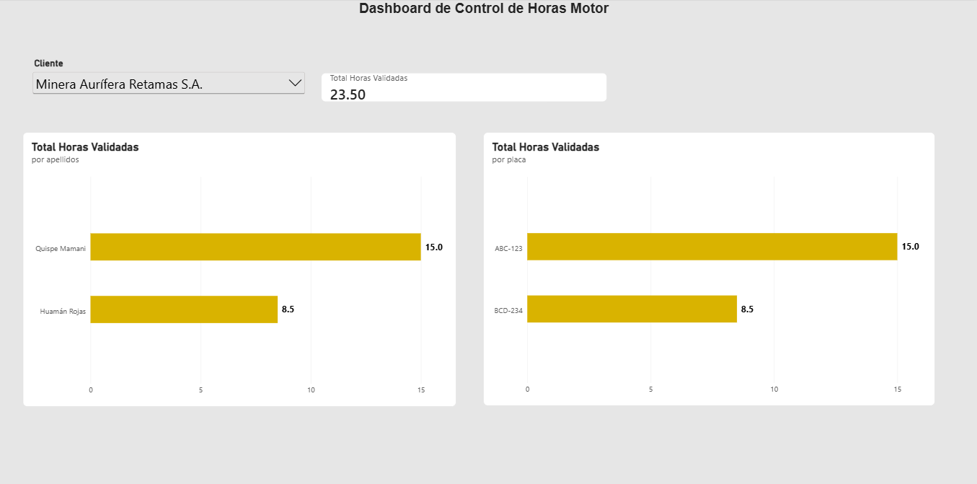
Dashboard de Inteligencia de Negocios
23.5 h
MARSA
9.5 h
Minera Poderosa
10.0 h
Barrick
23.5 + 9.5 + 10.0 = 43.0 h · trazabilidad 100 %
Notes:
Guion sección 10 (≈1:15). Tablero por cliente; 23.5 + 9.5 + 10.0 = 43.0 h.

Slide 11
Componente Big Data
Python
Parquet
PySpark 3.5
Power BI
pandas + Faker: 1 ping/min por volquete
formato columnar (capa Bronze)
filtros y agregaciones groupBy
telemetría agregada
345,600
> 1 M
5 M
pings al mes con 8 volquetes (1 por minuto)
con ~24 unidades o muestreo cada 10 s
tope de diseño del experimento
Notes:
Guion sección 11 (≈1:30). Justificación del volumen y pipeline PySpark.

Slide 12
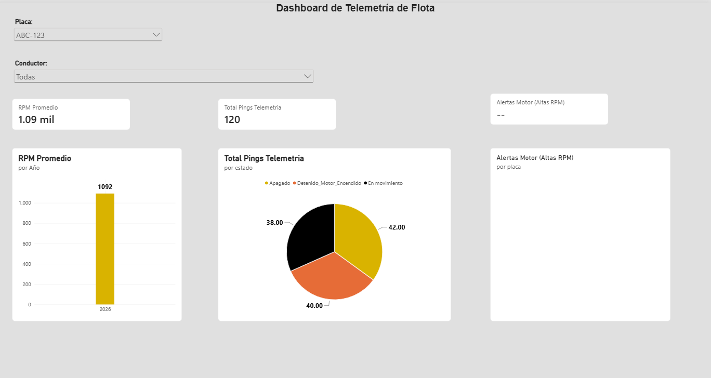
Demostración del proyecto
1 · SQL Server: tablas y ETL
2 · Data Mart: registros validados
3 · Power BI: filtro por cliente
4 · Spark: agregados de telemetría
Telemetría: placa BCD-234 · 13 pings (ilustrativo)
Notes:
Guion sección 12 (≈1:30). Demo en vivo: SQL Server, Power BI, Spark. Respaldo: capturas.

Slide 13
Análisis de resultados: SQL Server vs Spark
Overhead de arranque
JVM, plan Catalyst y tareas pesan más que 1,000 filas
Hipótesis > 60 % de mejora
sin contrastar: faltan corridas de 1 M y 5 M
Aporte actual
prueba de concepto funcional y reproducible
Notes:
Guion sección 13 (≈1:45). Resultado con 1,000 registros; hipótesis pendiente de 1 M y 5 M.

Slide 14
Conclusiones y recomendaciones
Calidad
Trazabilidad
Cuello de botella
ninguna hora incongruente llega al tablero
43.0 h = suma de las 3 vistas
solo 50 % de registros validados
Recomendaciones
Validación diaria y cola de pendientes en el dashboard
Cargar 2 meses reales para la variación mensual
Particionar Parquet, índices y ejecutar 1 M y 5 M
Roles de acceso y seguridad por fila antes de datos reales
Notes:
Guion sección 14 (≈1:30). Cinco hallazgos y próximos pasos.

Slide 15
Gracias
Notes:
Guion sección 15 (≈0:30). Cierre y evidencias en Blackboard.

